Slide 2
Индивидуальный проект «Игра 21 очко»
Выполнили Кондратов Владислав и Долгих Никита
Преподаватель Рудин Павел Игоревич

Slide 3
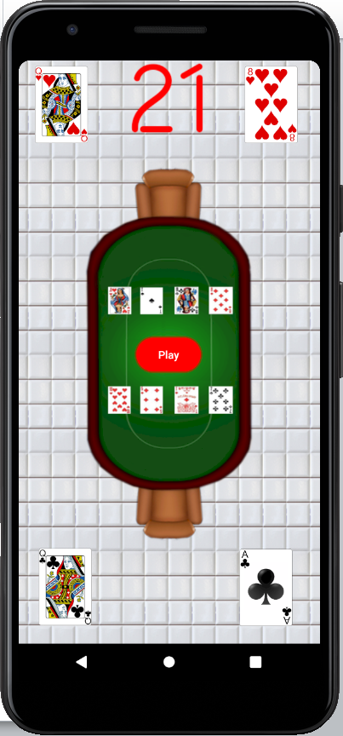
Описание
Данное приложение представляет собой программу, позволяющую посоревноваться с другом в игру под названием «21 очко». Жанр: карты. В приложении доступны 2 игрока, их главная цель - набрать карт не больше 21 очка, выиграет тот у кого самое приближенное число очков к 21 или равную ему. Каждая карта имеет свою стоимость. Также доступна ничья, если у игроков одинаковое число очков.

Slide 4
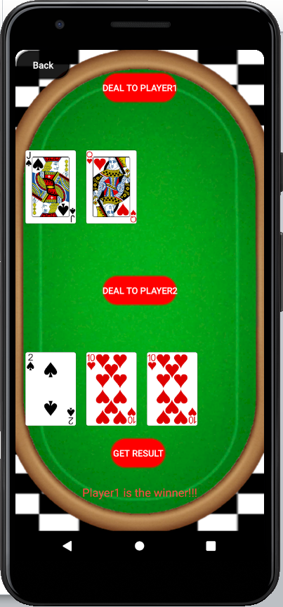
Причина выбора данной темы
У большинства людей есть дома игральные карты, но мало кто с собой берёт их, чтобы сыграть парочку партий в любимою игру, а под рукой имеется только телефон. Поэтому мы и хотели взять эту тему,чтобы решить данную проблему.

Slide 5
Чтобы мы добавили ещё в наше приложение
Мы изначально думали сделать в одном приложении три карточных игры: дурак, 21 очко и арену. Но из-за наших ограниченных знаний в сфере программирования мы остановились на 21 очке. Хотя у нас наполовину сделана игра под названием «арена». Это был аналог карточный игры Hearthstone, только в отличии от харстоуна в нашем приложении 4 игрока, изменённый гемплей, карты и многое другое. Надеемся в будущем мы наберёмся навыков и до конца реализуем наш проект.

Slide 6
Спасибо за внимание

Slide 7


